Slide 1
Производственная практика по получению профессиональных умений и опыта профессиональной деятельности на базе МБДОУ Детский сад №15
Студенты 3 курса группы СОДД 31-16
Руководитель практики:
к.п.н., доц. каф. СПиП Касимова Э.Г.

Slide 2
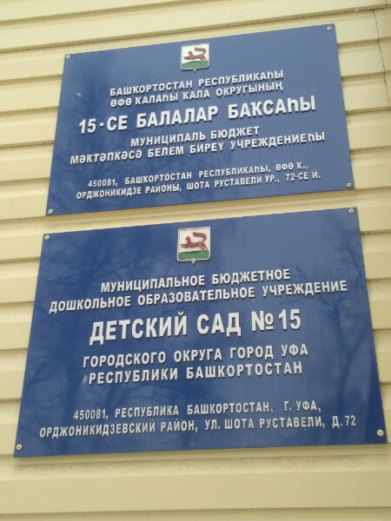
Основные сведения
Полное наименование:
Муниципальное бюджетное дошкольное образовательное учреждение Детский сад № 15 городского округа город Уфа Республики Башкортостан
Адрес:
Республика Башкортостан, г. Уфа, Орджоникидзевский_район, ул. Шота Руставели, д. 72.
Режим работы ДОУ:
пятидневная рабочая неделя, с 12 - часовым пребыванием воспитанников с 07.00- 19.00 часов.
Заведующий д/с:
Газимова Нурия Рашидовна.

Slide 3
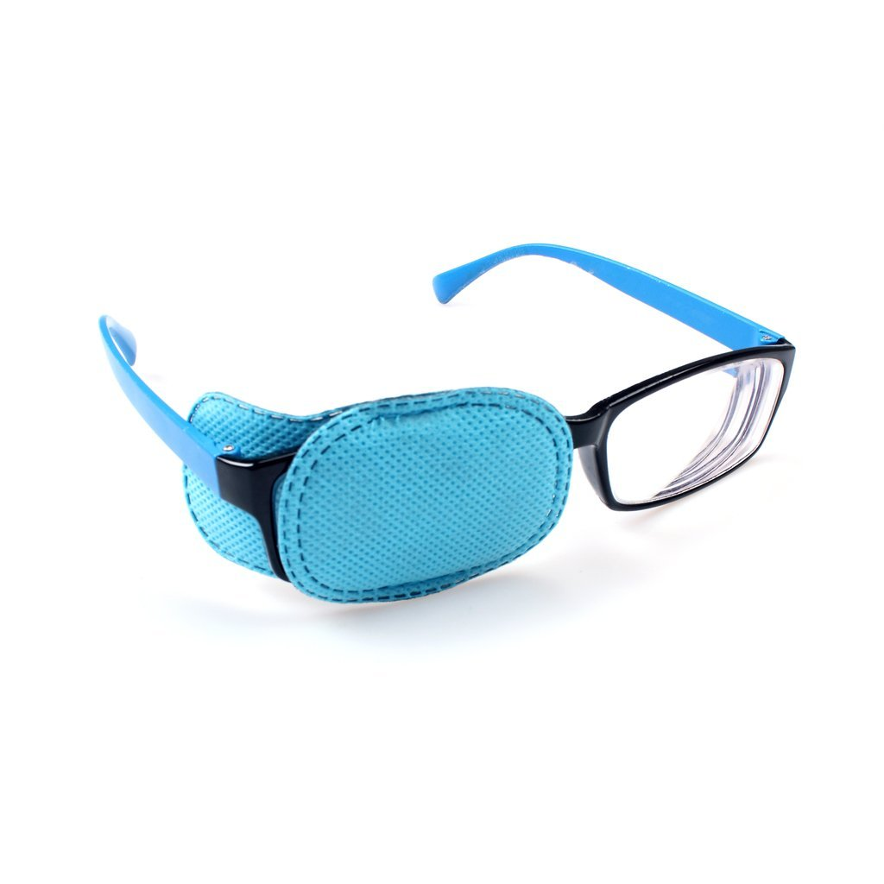
Комплектование групп
В ДОУ функционируют 6 групп:
Ясельно-младшая (с 2 до 4 лет);
Средняя группа (с 4 до 5 лет);
Старшая группа (с 5 до 6 лет);
Подготовительная к школе группа (с 6 до 7 лет);
2 группы кратковременного пребывания. (1 группа кратковременного пребывания для воспитанников с нарушением зрения от 1,5 до 7 лет и 1 группа кратковременного пребывания по уходу и оздоровлению детей от 1,5 до 7 лет.)
Детский сад посещают дети с диагнозами: косоглазие и амблиопия. В_ДОУ проводится квалифицированное наблюдение за детьми, проверка и подбор очков, лечение на медицинских аппаратах, компьютерное лечение, осуществляются оздоровительные процедуры, а так же полный комплекс педагогического дошкольного образования и подготовка детей к школе.

Slide 4
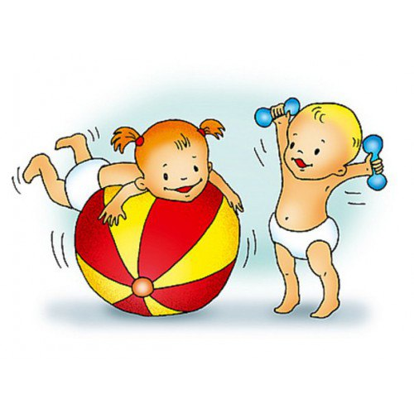
Распределение по группам
В начале практики мы были распределены в 3 группы:
«Солнышко» (средняя группа): дефектолог Васильева Анна Юрьевна. Студенты: Рибенчук Юлия, Юлмухаметова Ольга, Зайдуллина Рузиля, Чильдинова Арина.
«Крепыши» (старшая группа): дефектолог Покатисова Оксана Николаевна. Студенты: Архипова Аделина, Ковязина Анна, Карась Виктория, Нужная Татьяна.
«Колобок» (подготовительная группа): дефектолог Хангильдина Роза Нажиповна. Студенты: Сергеева Анна, Маслова Мария, Родионова Алёна, Николаева Виктория.

Slide 5
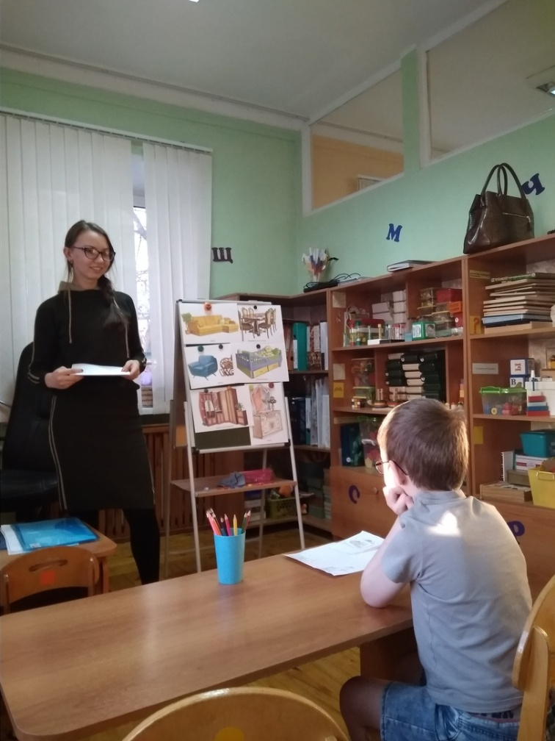
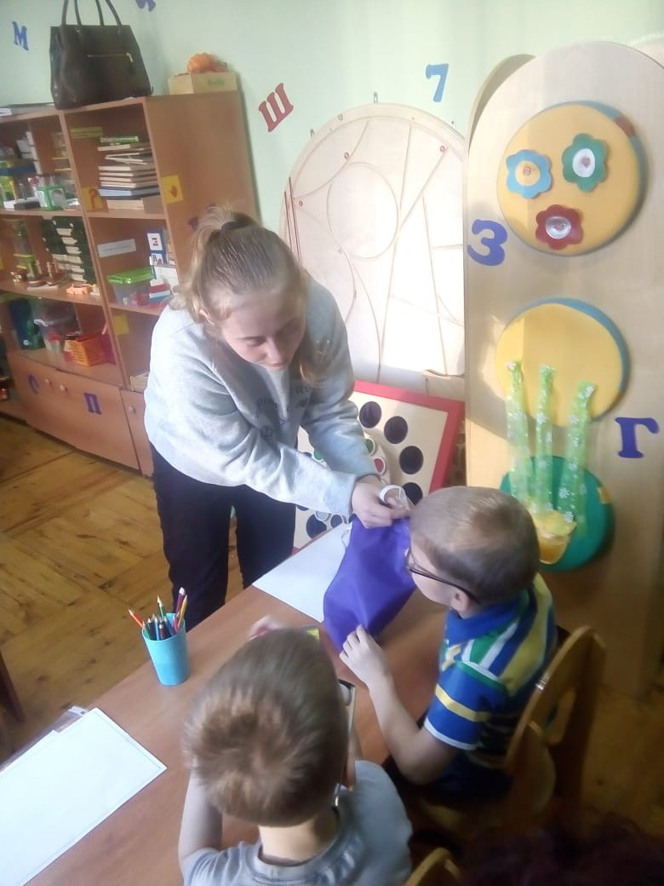
Занятия с детьми
В ходе практики все студенты провели по одному подгрупповому и одному индивидуальному занятию.

Slide 6
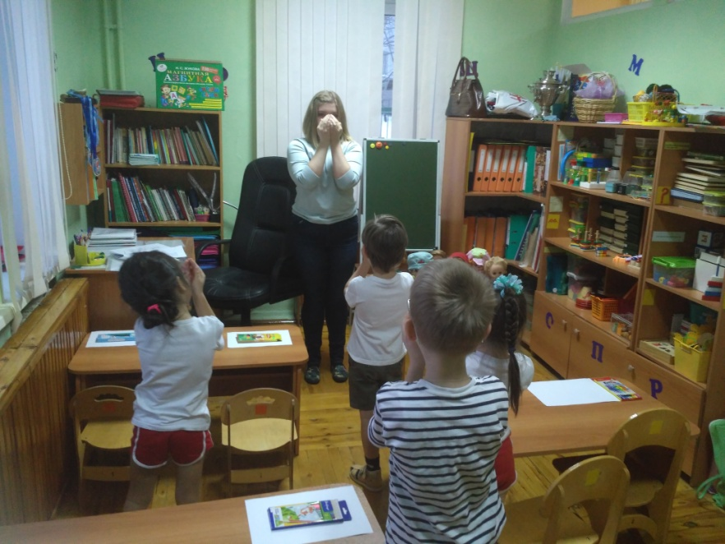
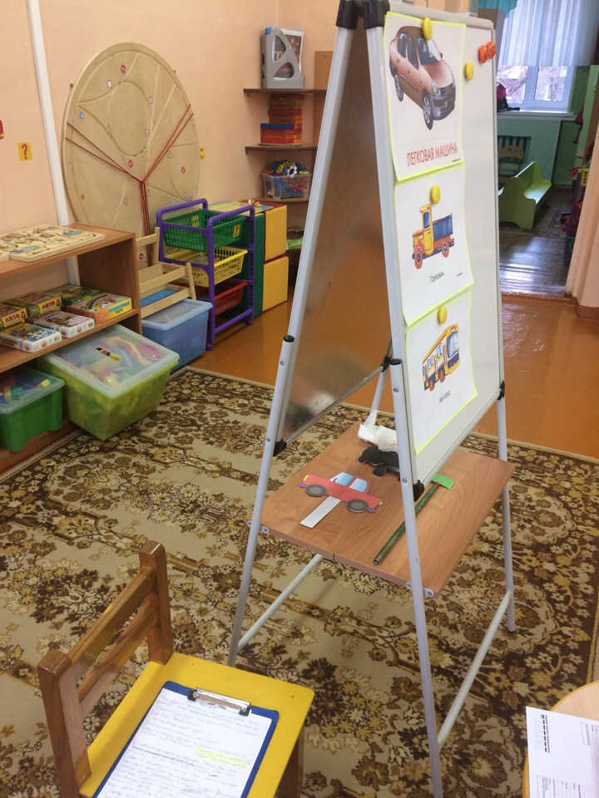
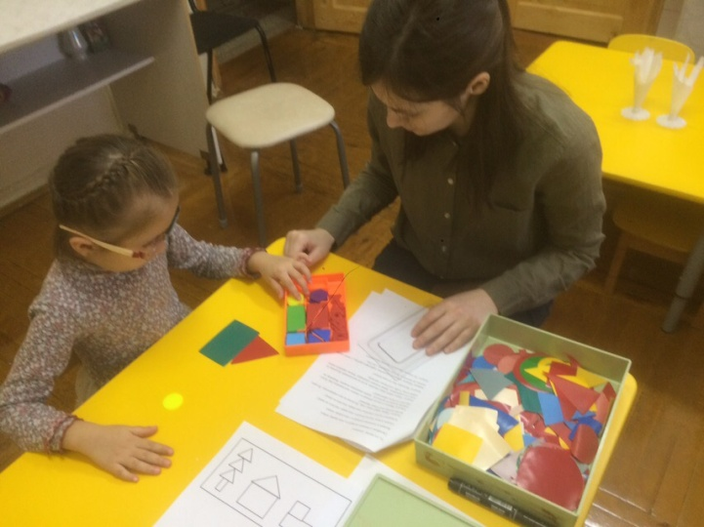
Занятия с детьми

Slide 7
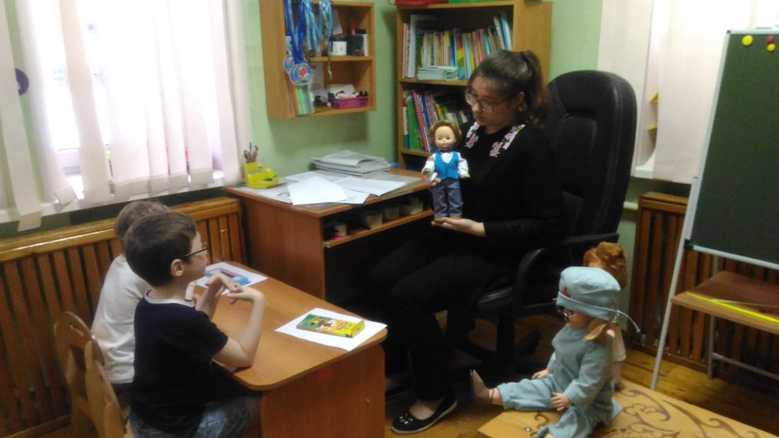
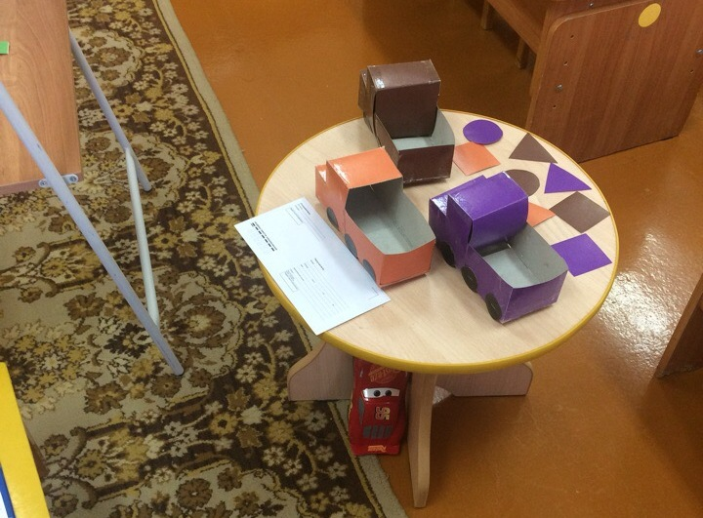
Деятельность

Slide 8
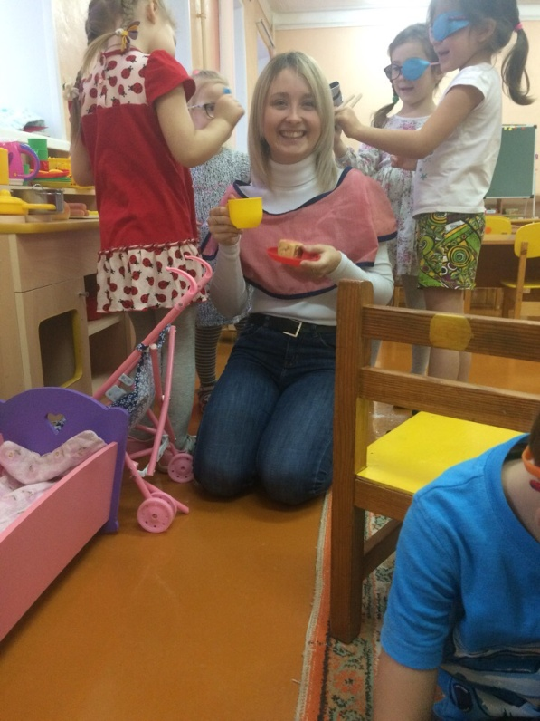
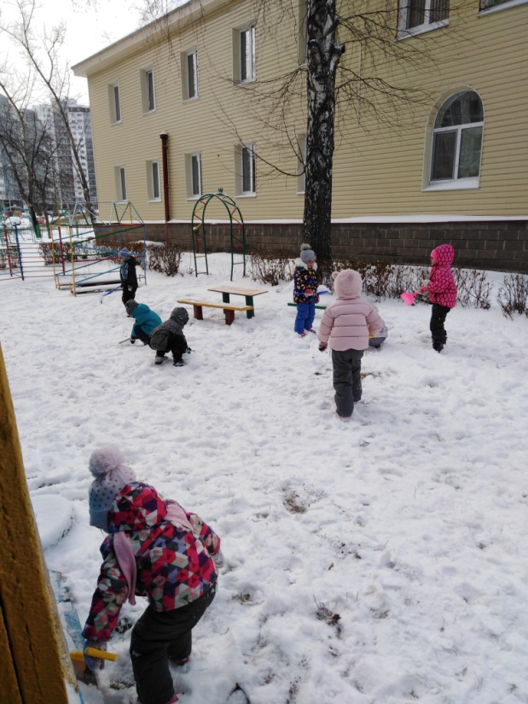
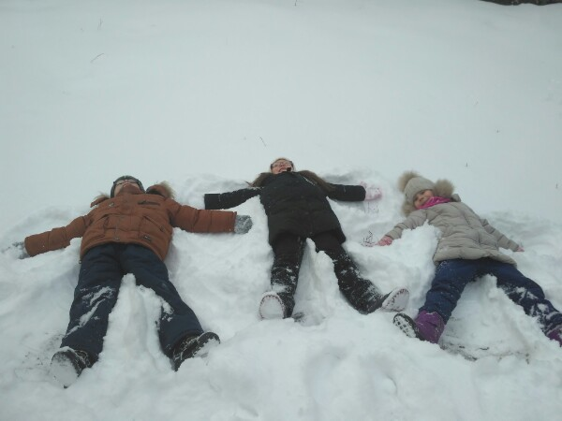
Игры с детьми, прогулки
В свободное время мы играли с детьми в группе, общались на различные темы, рисовали. Также мы ходили на прогулки, где лепили снеговиков, играли в подвижные игры, делали снежных ангелов.

Slide 9
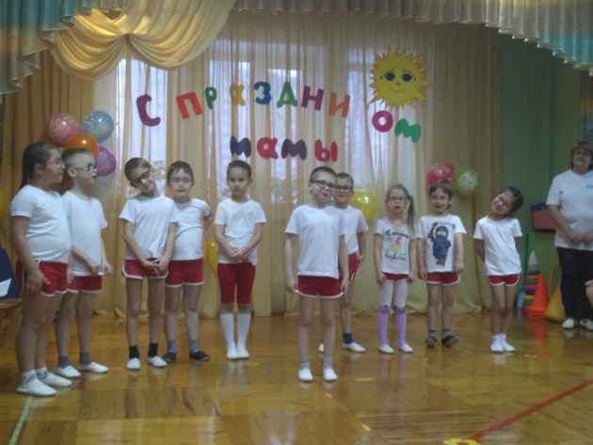
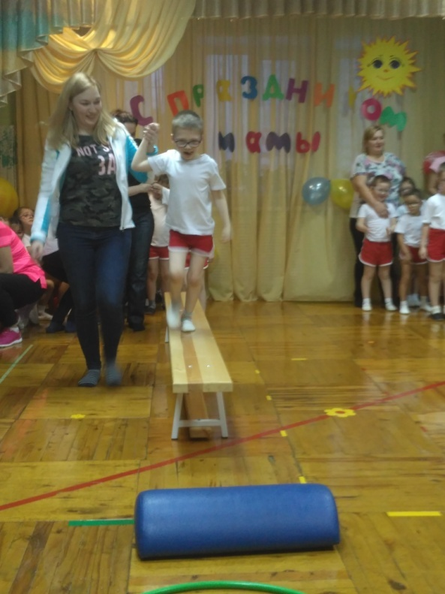
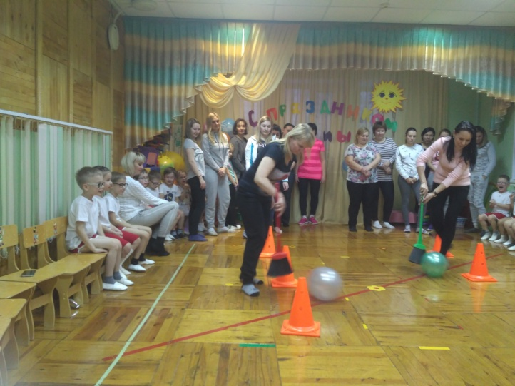
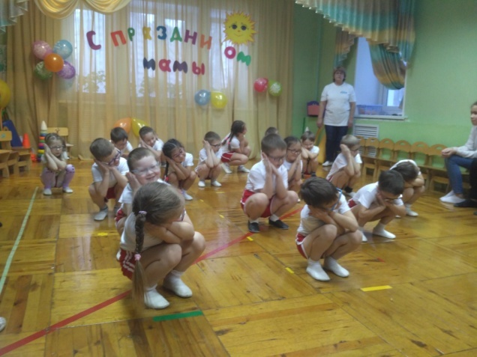
Мероприятия в детском саду
День матери
22 ноября в детском саду прошел музыкально-спортивный праздник, посвященный Дню матери. На празднике мамы отдельно и вместе с детьми участвовали в разных конкурсах, эстафетах. Дети читали для мам стихи и пели песни.

Slide 10
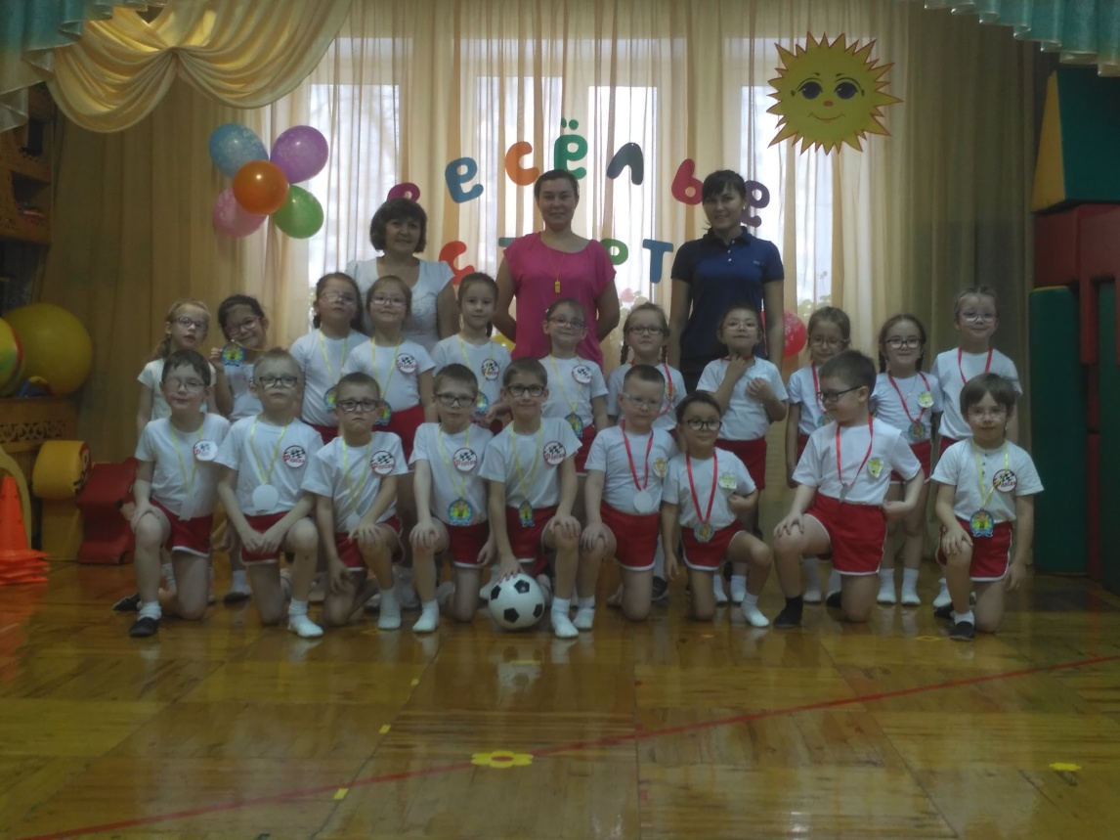
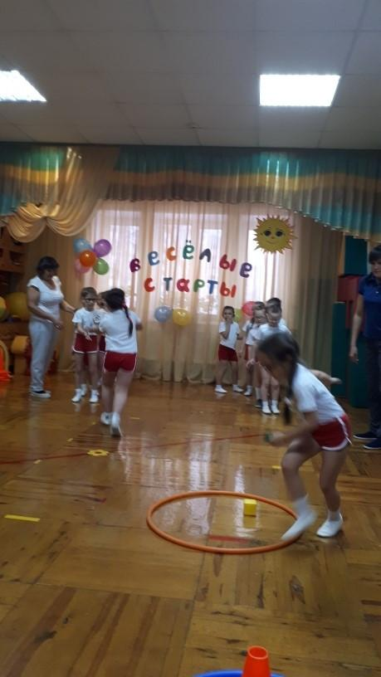
Мероприятия в детском саду
«Веселые старты»
28 ноября в детском саду прошли «Веселые старты». Соревновались команды старшей и подготовительной групп. Ребята участвовали в разных эстафетах, выполняли задания. В конце праздника члены жюри подвели итоги, наградили детей медалями и подарили детскому саду новый футбольный мяч. Все ребята остались очень довольны.

Slide 11
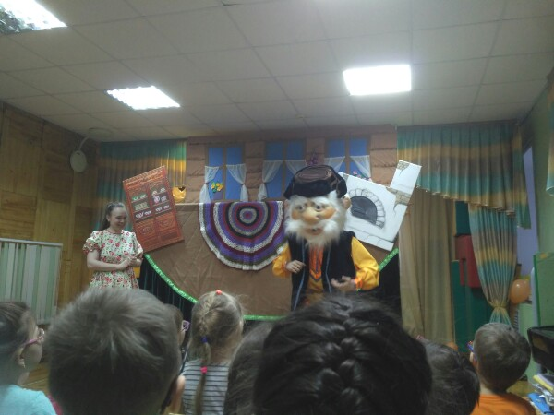
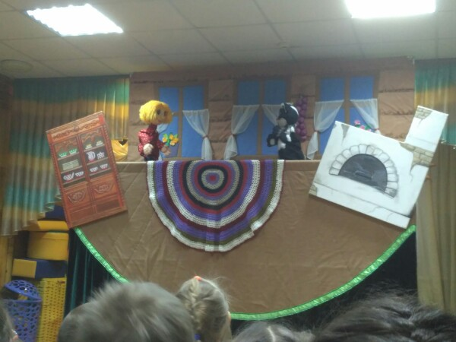
Мероприятия в детском саду
Кукольный театр
30 ноября в детский сад приехал Нижнекамский театр кукол «Доброляндия». Ребятам был показан спектакль о Домовёнке Кузе. Детям очень понравилось представление. Они хохотали, переживали за героев, помогали им в трудных ситуациях.

Slide 12
Заключение
В результате прохождения производственной практики по получению профессиональных умений и опыта профессиональной деятельности на базе МБДОУ Детский сад №15 мы :
практически закрепили полученные теоретические знания;
научились планировать и организовывать занятия с детьми с нарушениями зрения;
лучше поняли специфику общения с детьми дошкольного возраста.
Прохождение практики стало для нас полезным и необходимым этапом обучения.

